Slide 1
Sistemas Operacionais
Rogério de Freitas Ribeiro
Notes:
‹#›
‹#›

Slide 2
Interface com Sistema Operacional
Todos os sistemas operacionais atuais possuem no mínimo duas formas de interação entre o usuário e o sistema operacional;
GUI: Graphic User Interface
CLI: Command Line Interface
Notes:
‹#›
‹#›

Slide 3
GUI (Graphic User Interface)
Interface gráfica
Desenhos gráficos que representam em geral quadros com componentes específicos como:
Barra de título;
Botões de controle da janela;
Caixas de texto;
Caixas de marcação; “Check Box”
Menus e sub-menus;
Botões
Seu objetivo é tornar o uso do software intuitivo e simples de utilizar;
Notes:
‹#›
‹#›

Slide 4
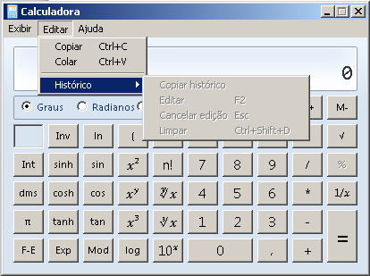
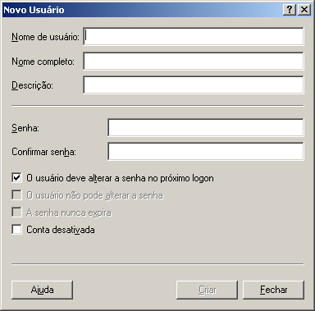
GUI (Graphic User Interface)
Notes:
‹#›
‹#›

Slide 5
CLI (Command Line Interface)
Interface Linha de Comando:
CLI (Command Line Interface)
Interpretador de comandos ou Shell
Software orientado a ler comandos fornecidos pelo usuário, interpretá-los e responsável pela execução da ação desejada;
Seu objetivo é tornar o uso do software mais rápido com flexibilidade usando o conceito de minimalismo;
Notes:
‹#›
‹#›

Slide 6
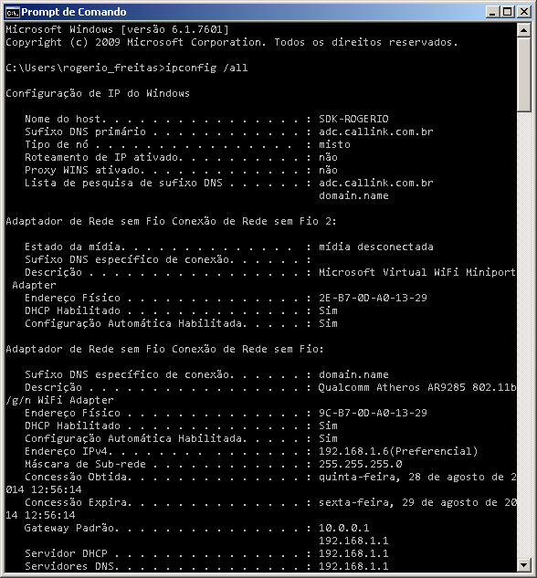
CLI (Command Line Interface)
Notes:
‹#›
‹#›

Slide 7
CLI (Command Line Interface)
É importante saber lidar com uma CLI, pois a maioria das tecnologias básicas que compõem uma rede de computadores, normalmente é administrada através de uma CLI:
Sistemas Operacionais;
Switches;
Roteadores;
Firewall;
Notes:
‹#›
‹#›

Slide 8
CLI (Command Line Interface)
Pontos importantes que se deve saber com relação ao uso de uma CLI:
Sintaxe;
Semântica;
Opções;
Argumentos;
Notes:
‹#›
‹#›

Slide 9
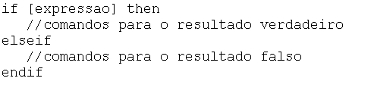
CLI (Command Line Interface)
Programação para controle de fluxo do programa:
Notes:
‹#›
‹#›

Slide 10
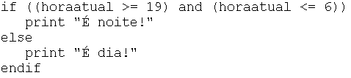
CLI (Command Line Interface)
Erro de sintaxe:
Notes:
‹#›
‹#›

Slide 11
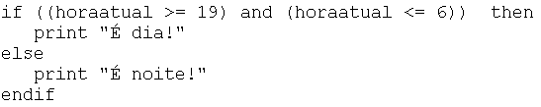
CLI (Command Line Interface)
Erro de sintaxe:
Notes:
‹#›
‹#›

Slide 12
CLI (Command Line Interface)
Obtendo ajuda para os comandos da CLI;
comando /? --> Normalmente no Windows
comando -h
comando --help --> Normalmente no Unix/Linux
Notes:
‹#›
‹#›

Slide 13
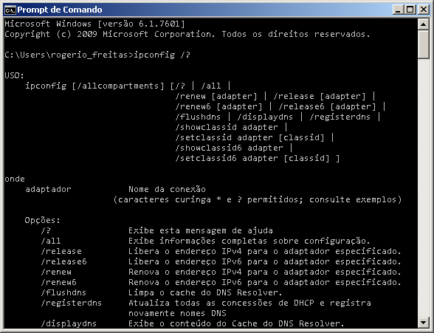
CLI (Command Line Interface)
Sintaxe: como o comando deve ser escrito
Notes:
‹#›
‹#›

Slide 14
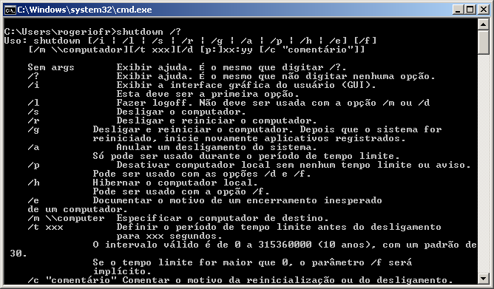
CLI (Command Line Interface)
Sintaxe: como o comando deve ser escrito
Notes:
‹#›
‹#›

Slide 15
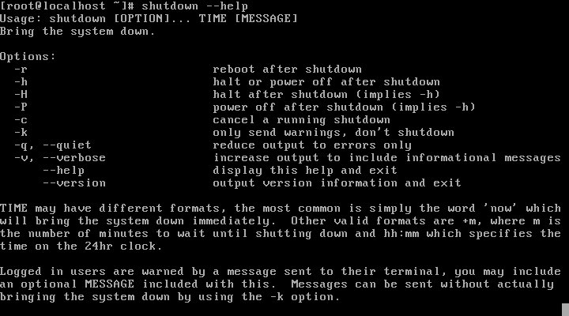
CLI (Command Line Interface)
Sintaxe: como o comando deve ser escrito
Notes:
‹#›
‹#›

Slide 16
CLI (Command Line Interface)
Opções
Argumentos
Posicionais;
Baseado no contexto;
Argumentos obrigatórios
Notes:
‹#›
‹#›

Slide 17
CLI (Command Line Interface)
shutdown -h 0
Comando: shutdown
Opção: -h
Argumento obrigatório: 0
Notes:
‹#›
‹#›

Slide 18
CLI (Command Line Interface)
shutdown -h 0 “O sistema vai ser desligado!”
Comando: shutdown
Opção: -h
Argumento obrigatório: 0
Argumento posicional: “O siste ... desligado!”
Notes:
‹#›
‹#›

Slide 19
CLI (Command Line Interface)
Ordem das Opções
99% dos comandos a ordem das opções não influenciam na execução do sistema;
Exemplo:
Windows
netstat -na
netstat -an
netstat -a -n
netstat -n -a
Notes:
‹#›
‹#›

Slide 20
CLI (Command Line Interface)
Caminho dos arquivos na CLI;
Localização Absoluta;
Localização Relativa;
Localização dos comandos no Sistema Operacional;
Variável PATH
Permite a execução de comandos sem a necessidade de informar o caminho absoluto ou relativo;
Notes:
‹#›
‹#›

Slide 21
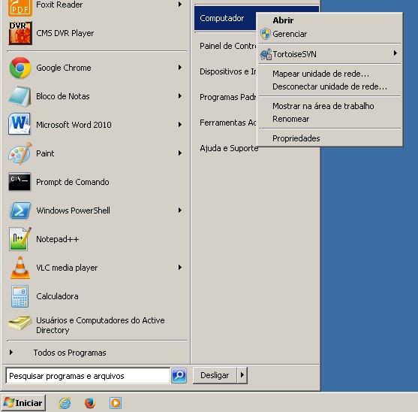
Notes:
‹#›
‹#›

Slide 22
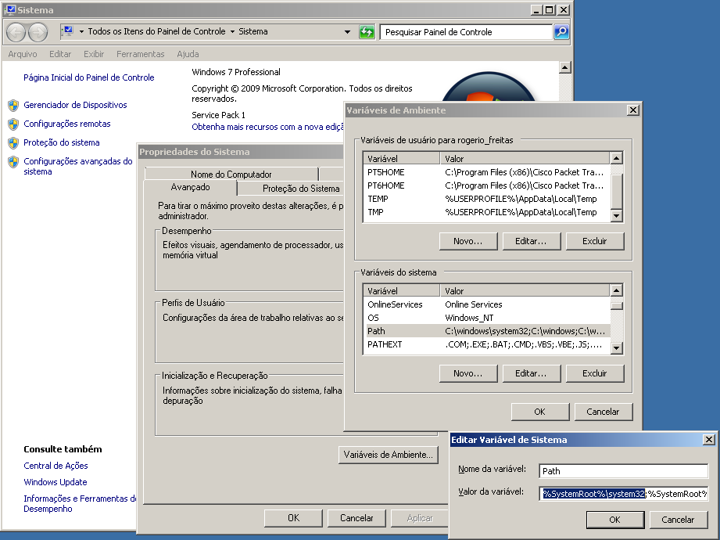
Notes:
‹#›
‹#›

Slide 23
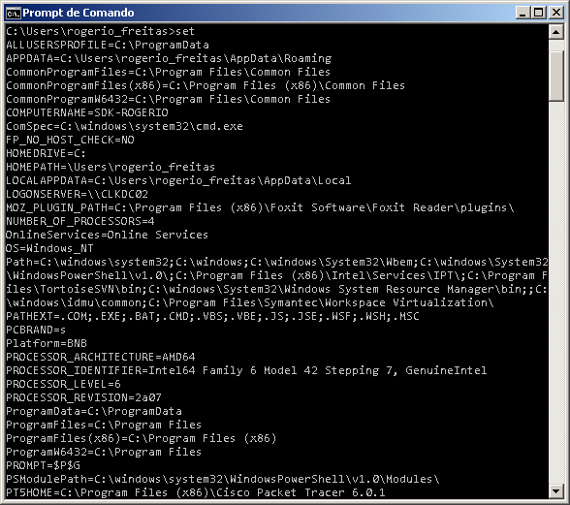
Notes:
‹#›
‹#›

